Slide 1
Що таке толерантність?

Slide 2

Толерантність – доброзичливість, визнання за кожною людиною права бути іншою і поважати ці права.

Slide 3
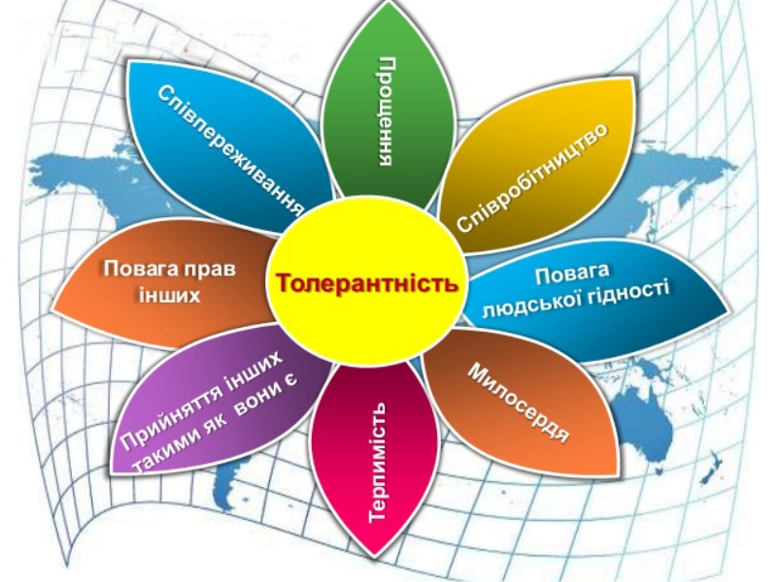
Складові толерантності:

Slide 4
Мультфільм про толерантність
https://www.youtube.com/watch?v=E-EW2DzswH8

Slide 5
Обговорення мультфільму:
Чому герої з мультфільму почали сміятися з головного героя?
Навіщо головний герой намагався перефарбуватися?
Як на Вашу думку відчував себе головний герой коли з нього сміялися?
Як змінилися стосунки з іншими героями після того як Фея виконала його бажання?

Slide 6
Легенда « Усе в твоїх руках»
Колись давно на півдні Африки жив розумний, але дуже пихатий вождь. Увесь день його складався з примірянь вишуканого вбрання та розмов із підданими про свій розум. Так минали дні за днями, роки за роками…Аж ось прокотилася країною чутка, що в пустелі з’явився мудрець. Дуже розлютився вождь: як можна називати якогось там старця найрозумнішою людиною на світі?! Але нікому свого обурення не показав, а запросив мудреця до себе.
І ось настав день зустрічі. Зібралось усе плем’я, щоб послухати найрозумніших. Вождь сидів на високому троні й тримав у руках за спиною метелика. До нього підійшов невеличкий худорлявий чоловік, привітався й сказав, що готовий відповісти на будь-яке запитання. І тоді, недобре посміхаючись, вождь сказав: «Скажи-но мені, що я тримаю в руках, живе чи мертве?». Мудрець трохи подумав, усміхнувся й відповів: «Усе залежить від тебе».
Як ви розумієте слово мудреця?

Slide 7

Дякую за увагу!

